Slide 1
Gleyson Sampaio
Java Básico
Instrutor Java

Slide 2

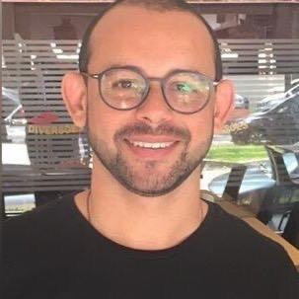






Expert
Oracle Certified Professional
Java SE 6 Programmer
Digytal
Head de Tecnologia
Gama Academy
Gleyson Sampaio
glysns
Instrutor e Criador de conteúdo educacional
BM&F Bovespa
+10 anos de experiência nos segmentos de:
Varejo, Bancos, Seguradoras e Instituições de ensino
Consultor Java
Daniele Banco
Analista de Sistemas Sênior

Slide 3
Objetivo da aula
Conhecer a estrutura, a história de criação e evolução da linguagem Java, além de suas plataformas, instalação e utilização de IDEs para desenvolvimento.

Slide 4


Aula 1
[Java Fundamentos]
// Java Básico

Slide 5
Objetivos
Apresentar a história da linguagem Java
Explorar os recursos de cada plataforma
Configurar o ambiente para desenvolvimento
Definir uma IDE e aumentar nossa produtividade

Slide 6
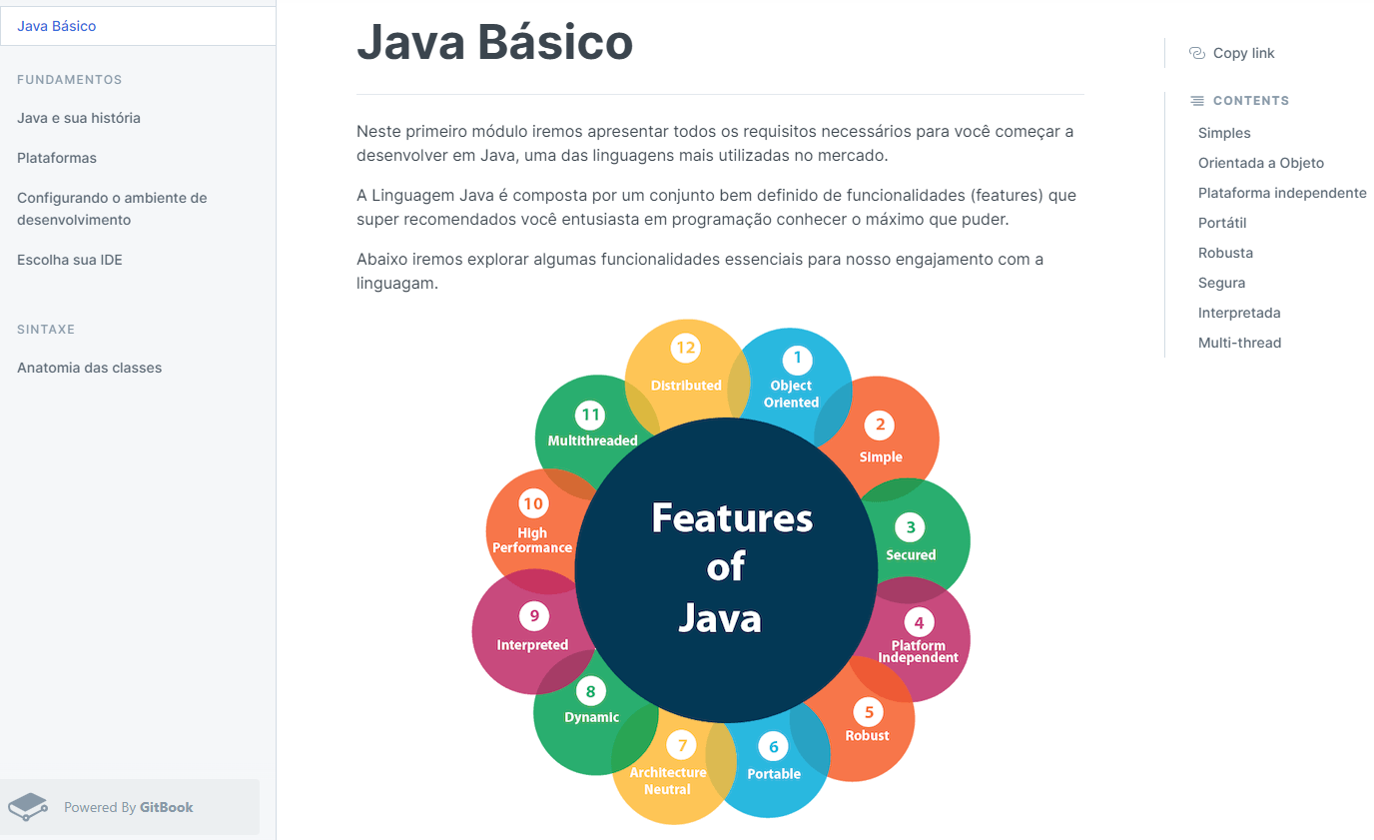

Para saber mais
https://felipe-silva-aguiar.gitbook.io/dio-java/gitbook/summary

Slide 7
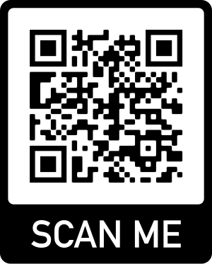
Dúvidas durante o curso?
> Fórum do curso
> Comunidade online (Discord)

